Slide 1
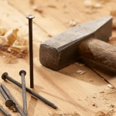
Шестой конкурс – «Сборка».
Вопрос 2. Обратите внимание: колодка и доска соединены одним гвоздем не очень плотно. Но в первом случае колодка может вращаться, а во втором – нет. Почему?

Slide 2
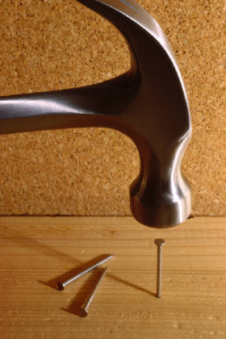
Шестой конкурс – «Сборка».
Вопрос 3. Перед тем, как забить гвоздь в тонкую дощечку, его иногда затупляют. Зачем?

Slide 3
Шестой конкурс – «Сборка».
Вопрос 4. Перед вами две детали. Надо соединить их двумя гвоздями, а концы загнуть так, чтобы гвозди как можно лучше удерживали детали.

Slide 4
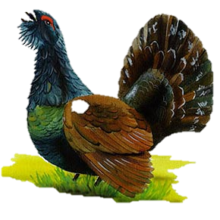
Шестой конкурс – «Сборка».
Вопрос 5. Перед вами крепежная деталь – шуруп с шестигранной головкой, предназначенный для соединения крупных деталей с помощью гаечного ключа и рисунок птицы. Что общего между ними?

Slide 5
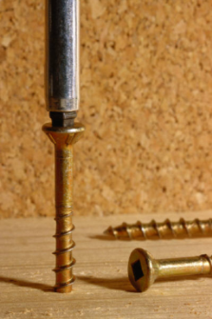
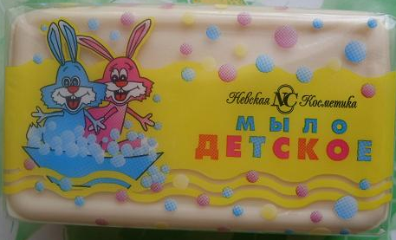
Шестой конкурс – «Сборка».
Вопрос 6. Как вы думаете, что связывает данные предметы (мыло и шуруп)?

Slide 6
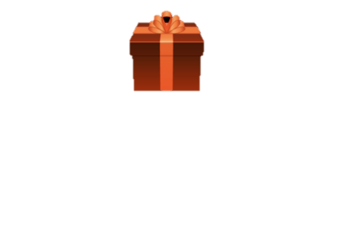
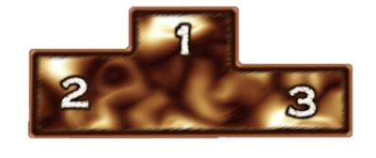
Спасибо за участие в турнире!

Slide 7
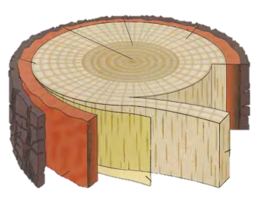
Второй конкурс – «Дерево».
Вопрос 1. За счет чего дерево растет в толщину?
Ответ: Между корой и древесиной находится слой клеток – камбий. Они способны делиться, откладывая внутрь клетки древесины, а наружу – клетки луба
ядро
сердцевина
заболонь
сердцевинный луч
пробковый слой
годичный слой
луб
камбий

Slide 8
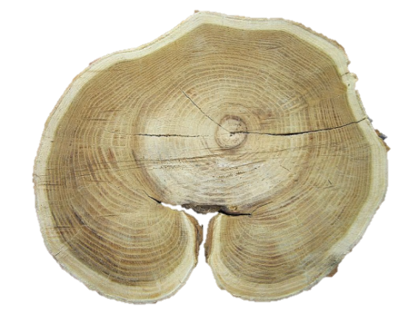
Второй конкурс – «Дерево».
Вопрос 2. Каково назначение коры?
Ответ: Она предохраняет дерево от повреждений и неблагоприятных погодных условий

Slide 9
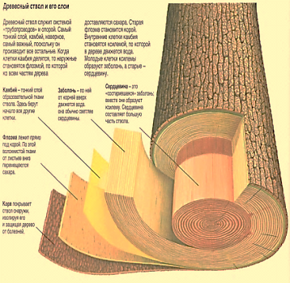
Второй конкурс – «Дерево».
Вопрос 3. Как вы думаете, почему кора растрескивается?
Ответ: У многих деревьев количество клеток, которые камбий откладывает в сторону древесины, больше тех, что откладывается в строну луба

Slide 10
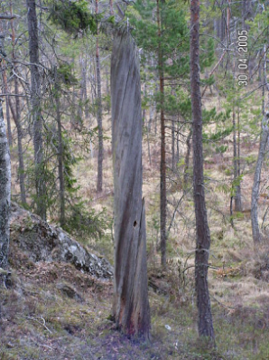
Второй конкурс – «Дерево».
Вопрос 4. Как вы думаете, почему погибнет дерево, если срезать кору по кольцу?
Ответ: Полностью нарушится работа луба и камбия

